Slide 1


Slide 2
Le numérique et quoi encore?
Révolution numérique
Transformation digitale
Internet des objets
Big data
Révolution internet
Intelligence artificielle
Mutation numérique
Industrie 4.0
Révolution informationnelle
Économie numérique
Data analytics
Intelligence numérique
Deep Learning
Intelligence d’affaires
Révolution informationnelle
Économie du savoir
Manufacturier innovant

Slide 3
Au-delà des mots: les déterminants
Capacité des ordinateurs: Loi de Moore +GPU
  2 x plus puissant par 1,5 année au même coût
      10 ans: facteur 100
20 ans: facteur 10000
Réseaux de télécommunication: croissance exponentielle des capacités des réseaux (vitesse, largeur de bande, stockage, etc.)
Génie logiciel: programmation flexible, système embarqué

Slide 4
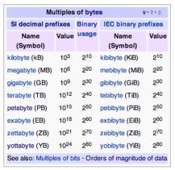
et les données…
Numérisation du monde physique en un monde virtuel
A few years ago, [IDC] made headlines by predicting that the total amount of digital data created worldwide would mushroom from 4.4 zettabytes in 2013 to 44 zettabytes by 2020. Now, IDC believes that by 2025 the total will hit 180 zettabytes. The astounding growth comes from both the number of devices generating data as well as the number of sensors in each device… approximately 11 billion devices connect to the Internet now. The figure is expected to nearly triple to 30 billion by 2020 and then nearly triple again to 80 billion five years later.
Siemens: 200G capteurs en 2022

Slide 5

Pourquoi cette révolution aujourd’hui?

Slide 6
Une convergence exceptionnelles des intérêts
Stakeholders
et environnement
Disponibilités technologies
Clouds, IOT, robotique, 3D, 5G, IA, RO, …
Modèle d’innovation flexible et adaptatif
Marché gigantesque et en transformation
Multisectoriels, Horizontal et vertical

Slide 7
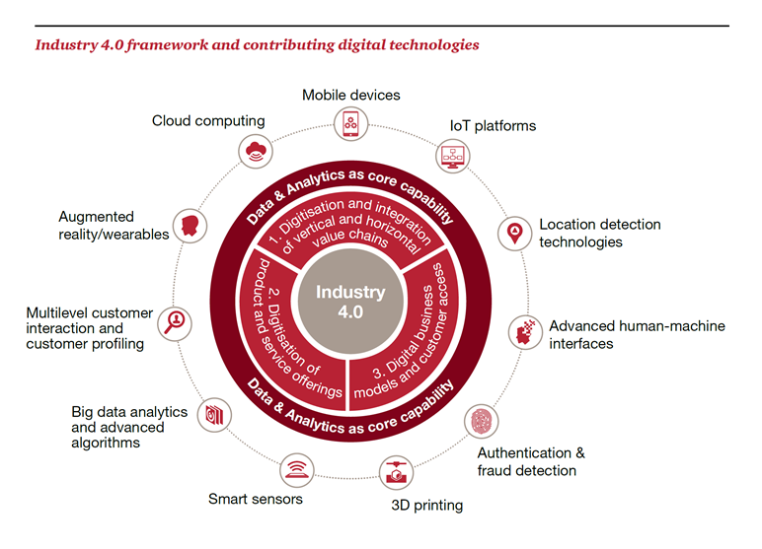
Industrie 4.0
Source: PWC, 2016

Slide 8
Industrie 4.0
Survol de PWC de 2000 cies:
Doubler le niveau de numérisation d’ici 2020 (33% à 72%)
Investissement de 907G$ p.a. (ROI: 2 ans)
Réduction des coûts 421G$ p.a. (3,6%)
Augmentation des revenus liés à la numérisation 493G$ p.a. (2,9%)
Data analytics and digital trust are the foundation of Industry 4.0
Source: PWC, 2016

Slide 9
Data analytics: la vraie valeur de la donnée
Descriptif
Prédictif
Prescriptif
1. Comprendre
le monde /contexte
2. Prendre une décision optimale
Intelligence d’affaire
Apprentissage machine
Recherche opérationnelle

Slide 10
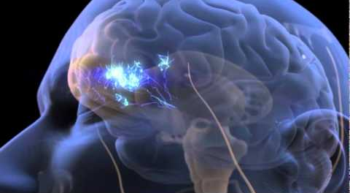

Apprentissage automatique: Comprendre les informations
Recherche opérationelle: optimise la prise de décision

Slide 11
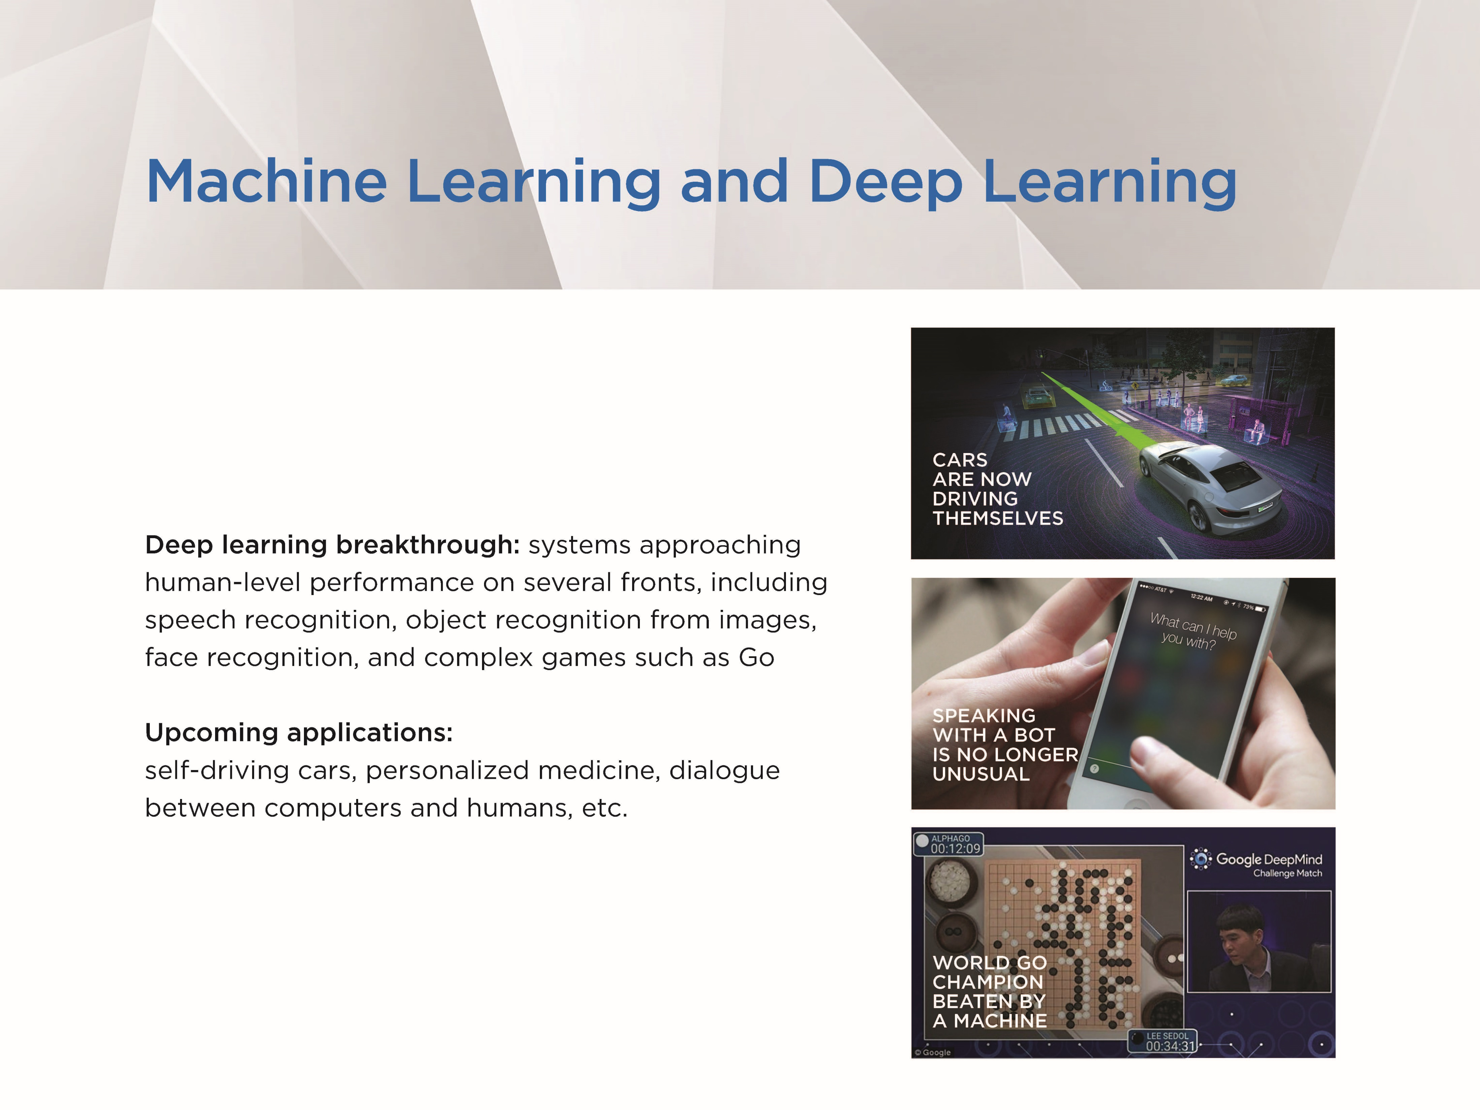

Slide 12
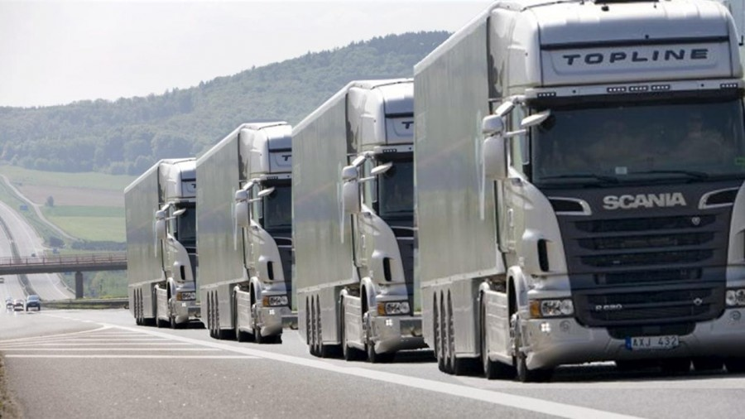
Permet d’aller d’un véhicule autonome
à un convoi autonome

Slide 13


Slide 14
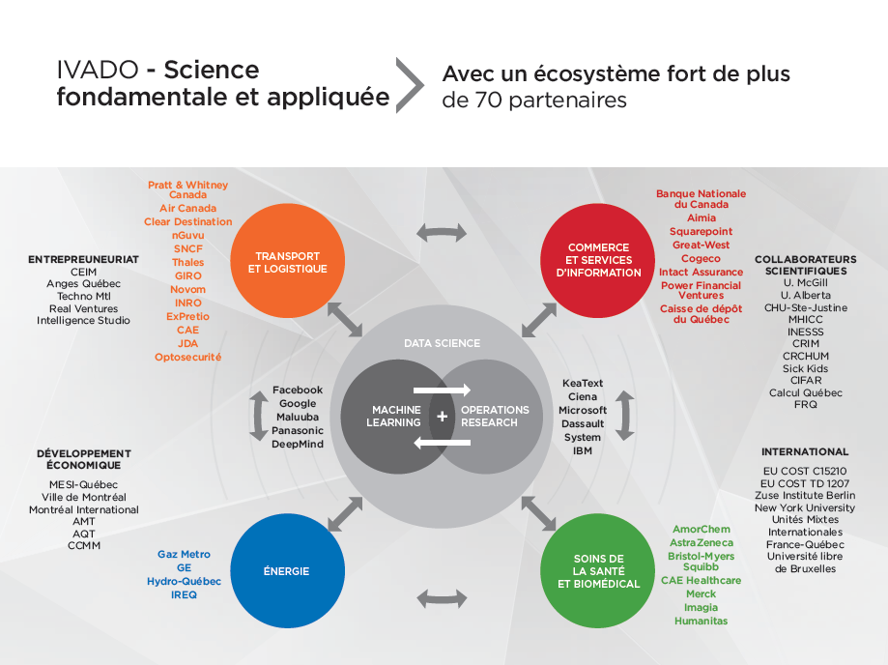

Slide 15
Conclusion
L’avenir est fascinant… et presque tout est encore à construire… dans une perspective socialement acceptable.
Intelligence d’affaire
Recherche opérationnelle
OBTAINING DATA IS ONE THING.
WORKING OUT WHAT THEY ARE SAYING
IS ANOTHER.
THE ECONOMIST

Slide 16


